Slide 1
概要: 3D空間の2D移動
宇宙が舞台の基本ワンボタンゲーム
SPACE By SPACE

Slide 2
～コンセプト～
“宇宙空間を生き残れ”
瞬発力と判断力を揺さぶる避けゲーム
自分の意思だけでは動けない独特な操作感
障害物を次々とかわしてく気持ちよさ

Slide 3


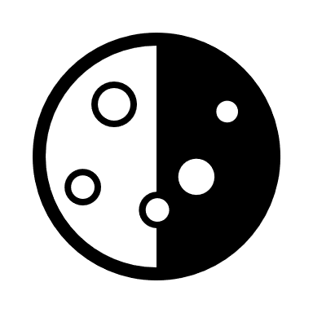
～ゲーム概要～
＜プレイヤー>
＜宇宙ゴミ>
宇宙を彷徨う小さな衛星
宇宙の浮遊物
プレイヤーが当たったら
GAME OVER
宇宙ゴミが飛び交う宇宙のなかで
生き残るために彷徨い続けている
色々な形が存在する
微力の重力を持つ
星屑からパワーを得ることができる
意思はなく流れるままに動く

Slide 4
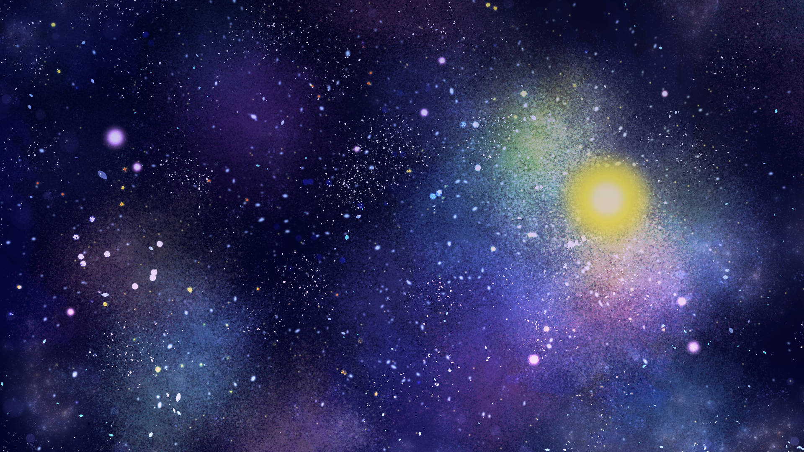


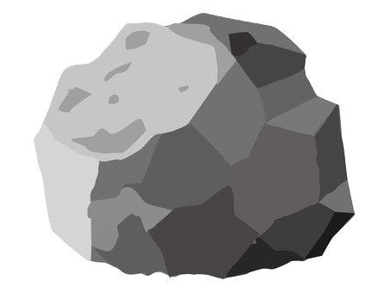
～イメージゲーム画面～
＜画面の動き>
SCORE: ---
縦移動: プレイヤー, 背景
背景
横移動: 宇宙ゴミ,小さな星屑
大きな隕石はスポーン時の
プレイヤーの位置に応じて移動する
赤の線はデッドゾーン

Slide 5






～特徴～
＜独特な操作性>
SCORE: ---
SCORE: ---
何もしてないと・・・
を押すと・・・
常にゆっくり下がる
上に進む
＜大きな隕石>
プレイヤーが当たったらGAME OVER
宇宙ゴミより大きく動きが遅い
プレイヤーの重力により軌道をかえる

Slide 6

～ゲームシステム(アイテム)～
SCORE: ---
＜小さな星屑>
宇宙ゴミと同じように飛んでくる
接触するとプレイヤーにパワーをくれる
＜パワーを持ったプレイヤー>
発 動
小さな星屑の力を宿したプレイヤー
一定時間宇宙ゴミ(と大きな隕石)を
破壊できるようになる
SCORE: ---
宿し状態
発動は好きなタイミングで
宿している間は重力が小さくなる(動きが速くなる)
発動状態

Slide 7
～ゲームシステム(回避)～
+1
下がって簡単に避けれそうなときに
あえて
ギリギリを狙って避けると・・・
スコアボーナスがつく!

Slide 8
～アピールポイント～
障害物を避け続けることによる気持ちよさ
ギリギリを攻めるスリル要素

